Slide 1
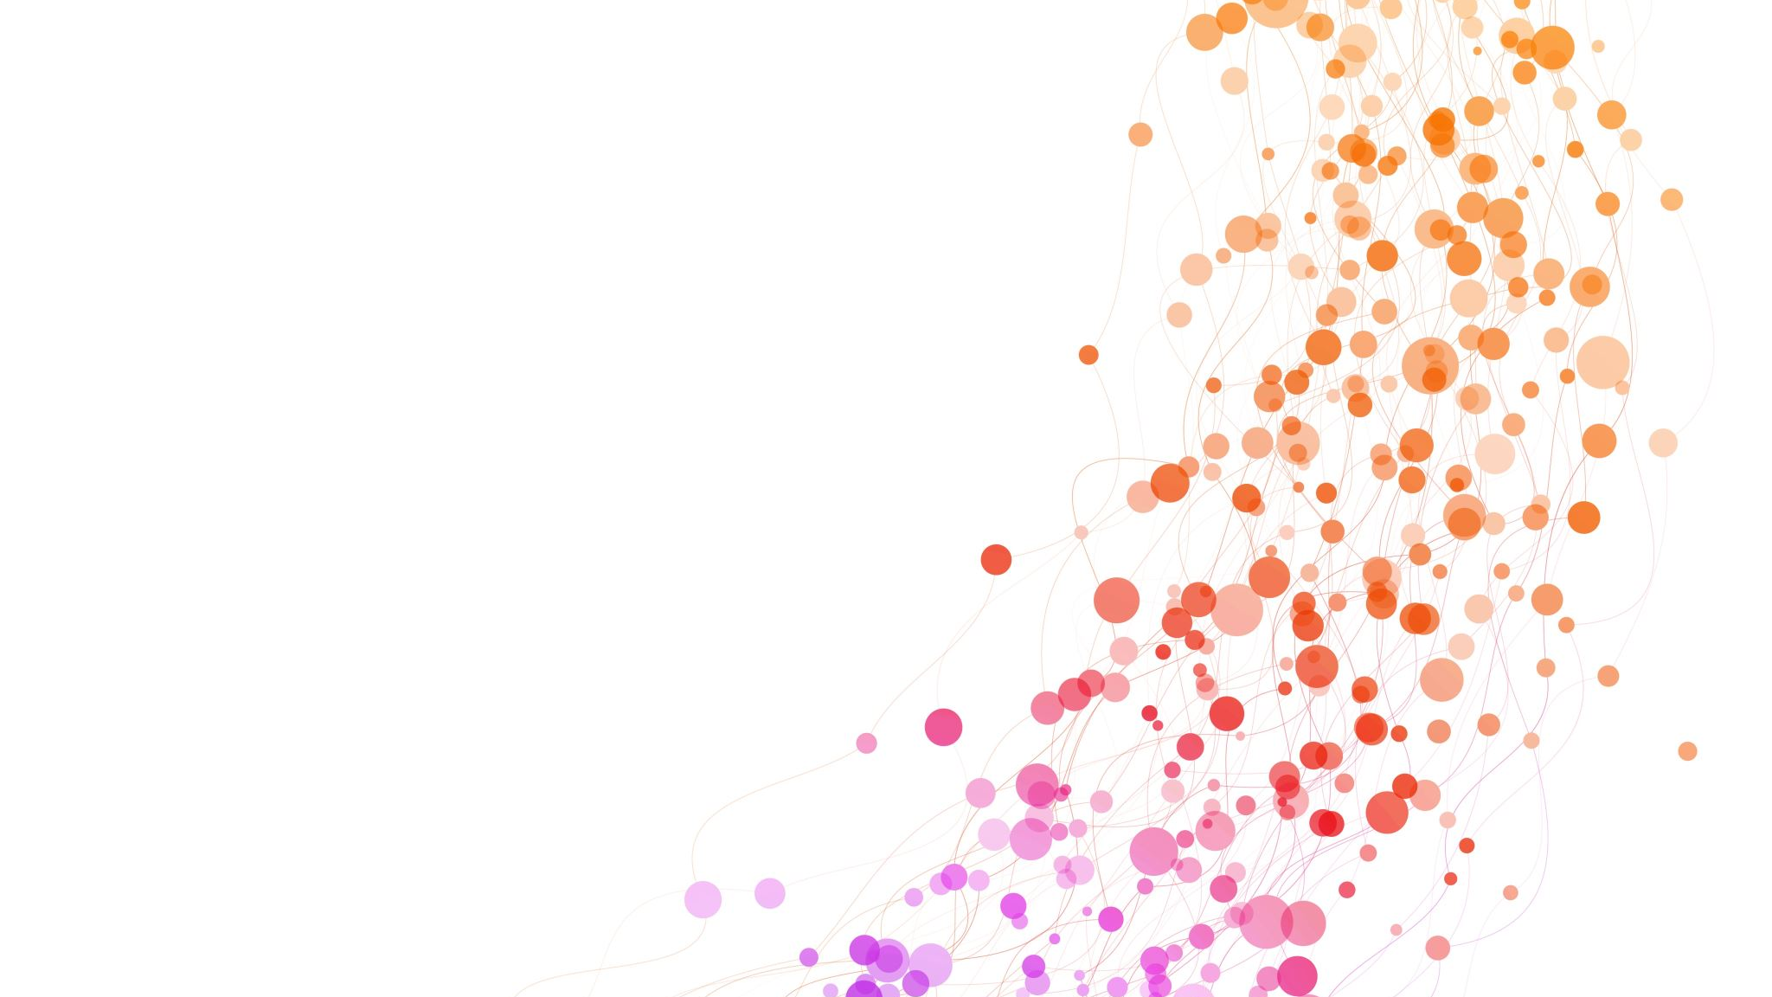
Compositie onderzoek

Slide 2






Inhoudsopgave
Wat is object composition?
Voor en nadelen Compositie
Voor en nadelen aggregatie
Implementatie voorbeelden
Waar gaat het vaak fout?
Bronnen

Slide 3

Wat is object compositie en aggregratie?
- Klassen opgebouwd uit objecten van andere klassen
‘Has a’ relatie
Gebruikt in grote projecten
Is wanneer een klasse is samengesteld uit objecten van andere klassen, maar de hoofdklasse is niet de eigenaar van de member variables
Member variable onafhankelijk van hoofdklasse
Pointers/ referenties naar member variable

Slide 4
Voor en nadelen
Compositie is flexibeler dan overerving
Minder complexiteit
Een losser verband
Een eenvoudigere en betere keuze dan overerving
Verkeerd worden gebruikt
verschillende levenscyclus en relaties kan uitdagend zijn

Slide 5
Voor en nadelen aggregatie
Herbruikbare code
Flexibiliteit
Modelleren van complexere systemen
Complexiteit verhogen van structuren van het systeem
Bouwt geen hiërarchisch verband
Onnodige koppelingen tussen klassen

Slide 6
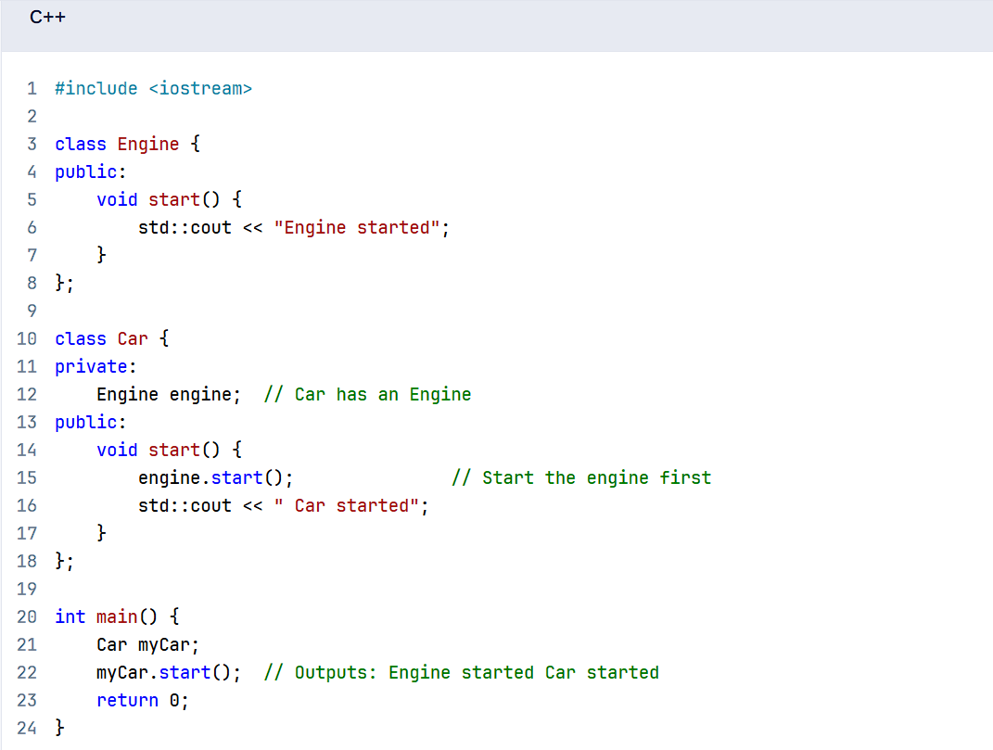
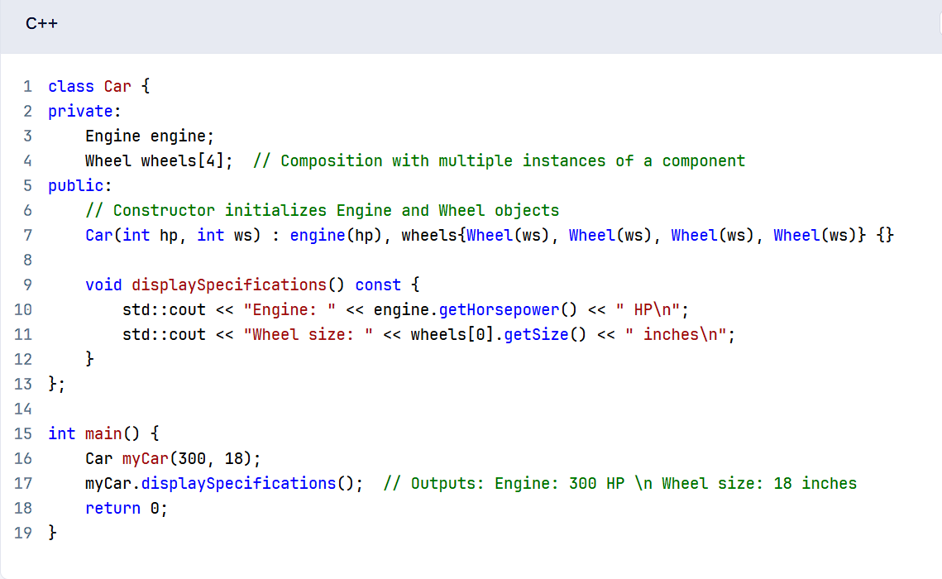
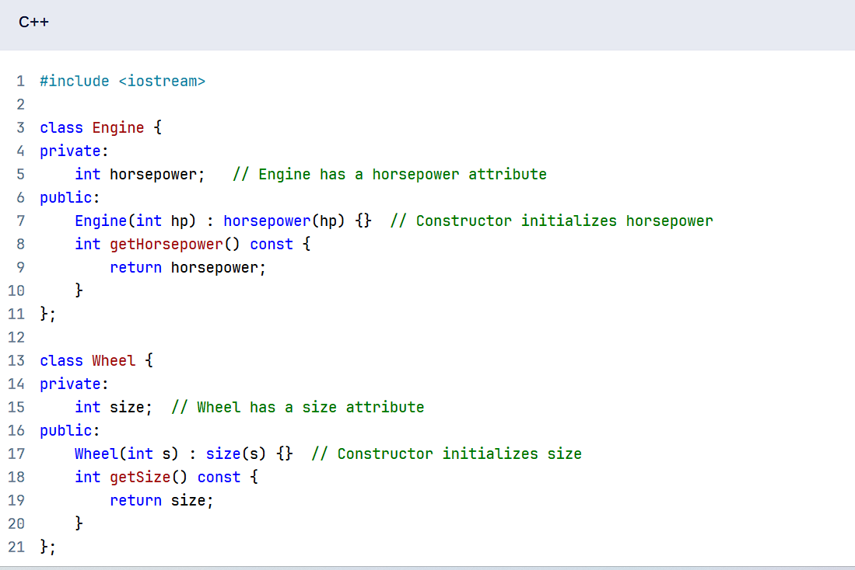
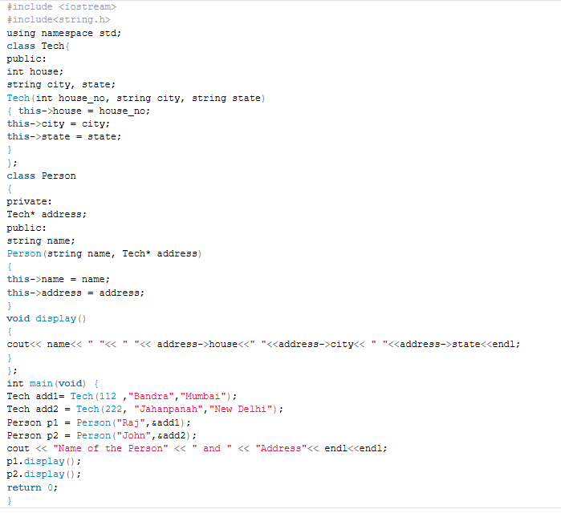
Implementatievoorbeelden
Implementatie voorbeelden.
Composition:
voorbeeld1
Voorbeeld2
Aggregatie:
Aggregratie code

Slide 7
Waar gaat het vaak fout?
Vaak pointers en referenties
Object verwijderd
Pointers verwijzen nergens meer naar Geen eigenaarschap
Meerdere keren verwijderd of aangepast
Kans dat object niet opgeruimd wordt
Memory leak als gevolg
Volgorde is belangrijkAls de volgorde verkeerd in initializer wordt gezet wordt het overgeschreven.,
,
Errors en onverwacht gedrag als gevolg,
Als het originele object wordt verwijderd worden pointers en referenties ook verwijderd Dit zorgt voor error, crashes of memory leaks

Slide 8
Bronnen
Covers Composition and Agregation - Composition - C++ Tutorial (Part 36)
Compositon vs inheritance - link
Composition | Evolved - link
Composition voorbeeld - Composition code
Aggregatie voorbeeld : Aggregratie code
Aggregatie definitie/voordelen: Aggregatie definitie
Aggregatie vs Inheritance (voordelen/nadelen): Aggregatie vs Inheritance
Waarschuwingen over het gebruik van aggregatie: link
Foutmelding met composite: link
Shallow copy (compositie): link
(What is aggregation and compensation)link
Stack difference between aggregation and composition (link)

Slide 9

Einde
Schrijvers: Emma, Amira, Erin, Jente & Maud
Onderzoekers: Vigo, Luuk, Alea, Jorn, Nathaniël, Laurens & Ying
Github: Tess, Sarah, Ryan, Joni & Ruben
Presentatoren: Emma, Jente, Maud & Luuk

